Slide 1
Государственное бюджетное учреждение дополнительного образования
Центр дополнительного образования «ЭкоМир» Липецкой области
Дополнительная общеобразовательная общеразвивающая программа
естественнонаучной направленности
«Путешествие в мир генетики»
Тема : Генная и клеточная инженерия
Возраст учащихся: 14-16 лет
Срок реализации: 1 год
Группа 1
13.04.2020
18:10-18:50 19:00-19:40
Составитель:
Негуляев Евгений Владимирович,
педагог дополнительного образования
г. Липецк, 2020

Slide 2
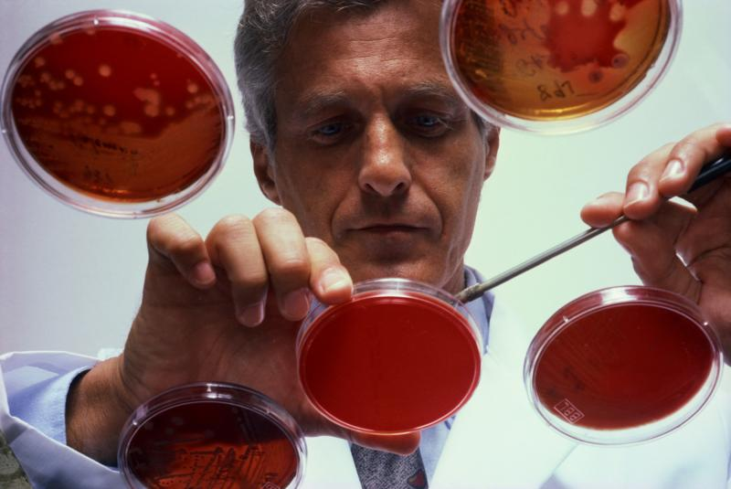
Клеточная инженерия

Slide 3
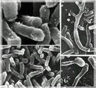
Клеточная инженерия
Большой вклад в биологию клетки вносят методы клеточной инженерии.
Клеточная инженерия – область биотехнологии, основанная на культивировании клеток и тканей на питательных средах.
Клеточная инженерия тесно связанна с генной инженерией.

Slide 4
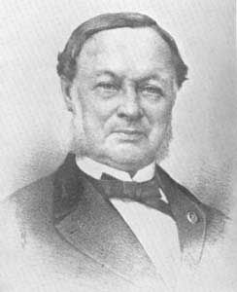
В середине XIX столетия Теодор Шванн сформулировал клеточную теорию (1838). Он обобщил имевшиеся знания о клетке и показал, что клетка представляет основную единицу строения всех живых организмов, что клетки животных и растений сходны по своему строению. Т. Шванн внес в науку правильное понимание клетки как самостоятельной единицы жизни, наименьшей единицы живого: вне клетки нет жизни.

Slide 5
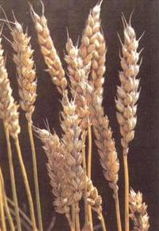
Улучшение растений и животных на основе клеточных технологий
Выращиваемые на искусственных питательных средах клетки и ткани растений составляют основу разнообразных технологий в сельском хозяйстве. Одни из них направлены на получение идентичных исходной форме растений. Другие — на создание растений, генетически отличных от исходных, путем или облегчения и ускорения традиционного селекционного процесса или создания генетического разнообразия и поиска и отбора генотипов с ценными признаками.

Slide 6
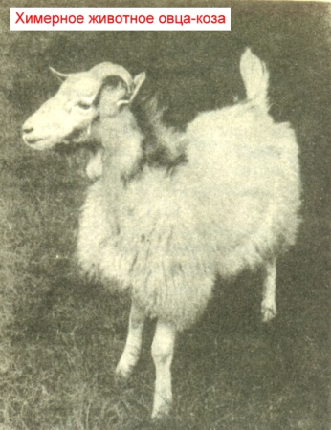
Генетическое улучшение животных связано с разработкой технологии трансплантации эмбрионов и методов микро-манипуляций с ними (получение однояйцевых близнецов, межвидовые пересадки эмбрионов и получение химерных животных, клонирование животных при пересадке ядер эмбриональных клеток в энуклеированные, т. е. с удаленным ядром, яйцеклетки).
В 1996 шотландским ученым из Эдинбурга впервые удалось получить овцу из энуклеированной яйцеклетки, в которую было пересажено ядро соматической клетки (вымени) взрослого животного.

Slide 7


Культура тканей
Выращивание из отдельных клеток культур тканей (например, женьшеня), которые продуцируют лекарственные вещества, как и целое растение.

Slide 8

Гибридизация клеток различных видов растений
Сливаются клетки растений, относящихся к разным видам, например, картофеля и томата. Это путь к созданию новых видов растений.

Slide 9
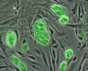
Создание гибридов
Гибридизация животных клеток.
Гибридомы, полученные в результате объединения лимфоцитов и раковых клеток, вырабатывают антитела, как лимфоциты, и бессмертны, как раковые клетки. Интерферон, который получают с помощью гибридом, применяется для лечения заболеваний.

Slide 10
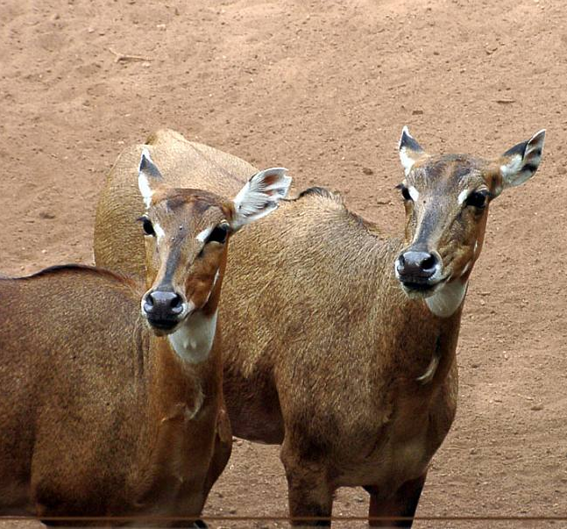
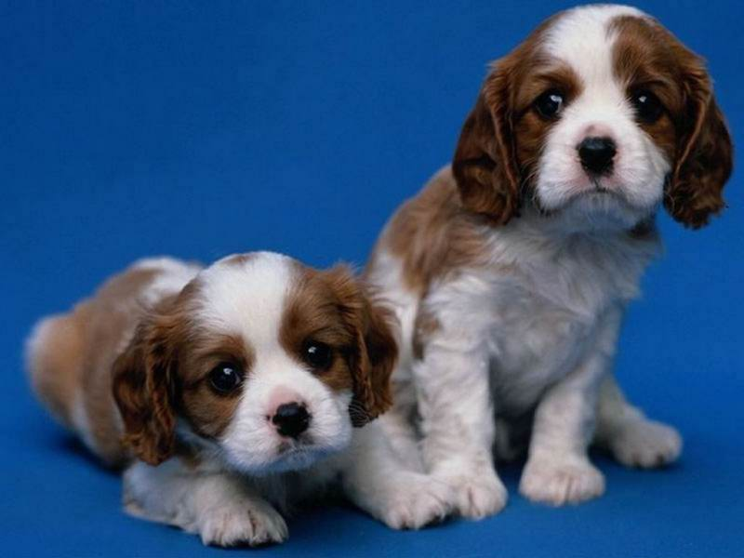
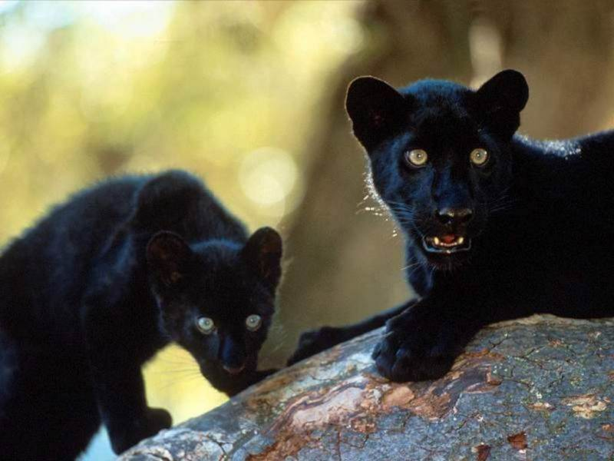
Метод пересадки ядер соматических клеток в яйцеклетки.
Путь для клонирования животных.

Slide 11
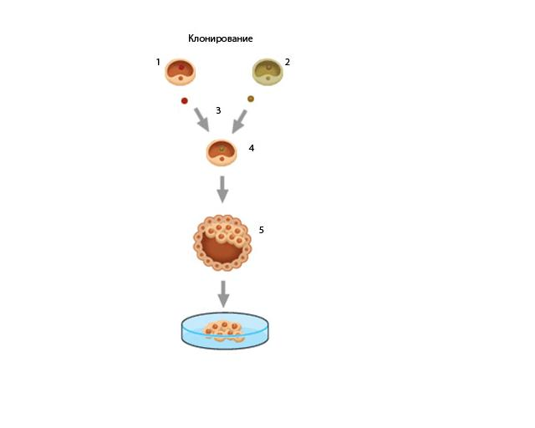
Что такое клонирование?
КЛОНИРОВАНИЕ - воспроизведение генетически однородных организмов путём бесполого размножения. При клонировании исходный организм служит родоначальником клона – ряда организмов, повторяющих из поколения в поколение и генотип, и все признаки родоначальника. Таким образом, сущность клонирования заключается в повторении одной и той же генетической информации.
Яйцеклетка
Клетка тела
Ядра клеток удаляются
Ядро клетки тела внедряется в яйцеклетку
Клонированная клетка становится эмбрионом
Стволовые клетки, полученные из эмбрионов.

Slide 12
Клонирование растений
У растения берут какую-нибудь ткань, например, кусочек корнеплода моркови, помещают в колбу или пробирку с плотной питательной средой, добавляют гормоны роста. Через некоторое время клетки теряют признаки прежней дифференцировки и приступают к размножению. В это время клетки можно рассадить по одной штуке в множество колб или пробирок, и процесс пойдет с прежним темпом в каждой из них. Образуется клеточная масса (каллус), в которой далее идет формирование органов: корня, стебля, листьев и в конце концов цветков. Растение в пробирке готово.
Ценность метода клонирования растений заключается в том, что таким образом удается вырастить стерильный, не пораженный вирусами или бактериями, посадочный материал.

Slide 13
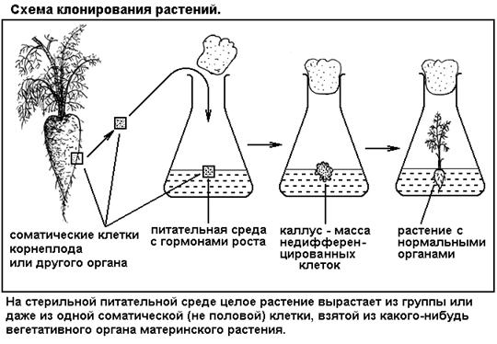

Slide 14
Клонирование животных

Slide 15
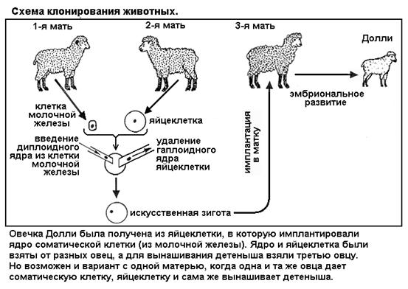

Slide 16
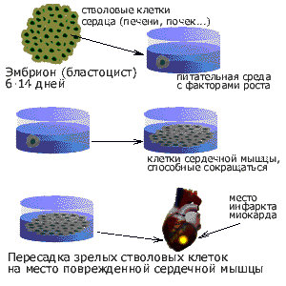
Клонирование терапевтическое

Slide 17
Генная инженерия

Slide 18



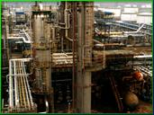
Генная инженерия находит широкое практическое применение в отраслях народного хозяйства, таких как микробиологическая промышленность, фармакологическая промышленность, пищевая промышленность и сельское хозяйство.

Slide 19

Одним из наиболее значимых отраслей в генной инженерии является производство лекарственных препаратов. Современные технологии производства различных лекарств позволяют излечивать тяжелейшие заболевания, или хотя бы замедлять их развитие.

Slide 20
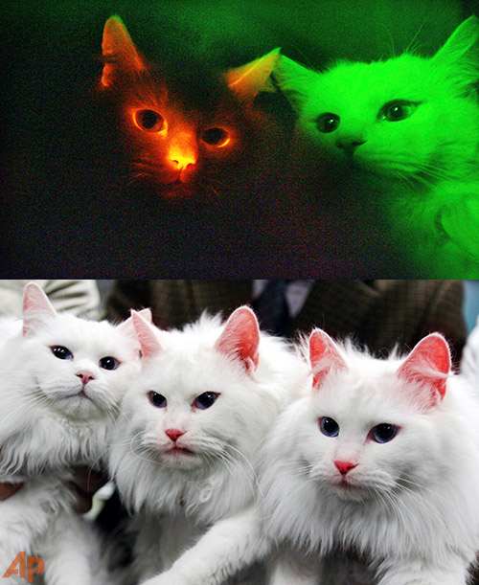
С развитием генной инженерии всё чаще стали проводить различные опыты над животными, в результате которых ученые добивались своеобразной мутации организмов.
Так, например, компания «Lifestyle Pets» создала с помощью генной инженерии гипоаллергенного кота, названного Ашера ГД. В организм животного был введен некий ген, позволявший «обходить заболевания стороной».

Slide 21
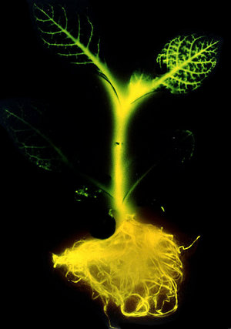
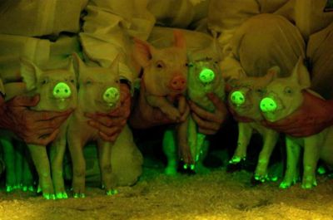
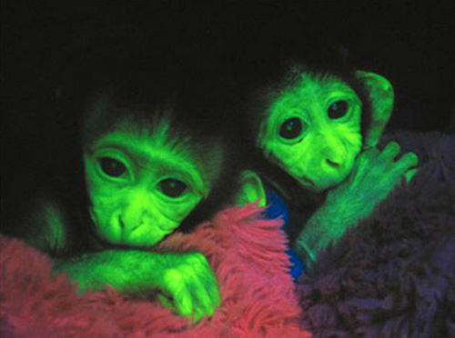
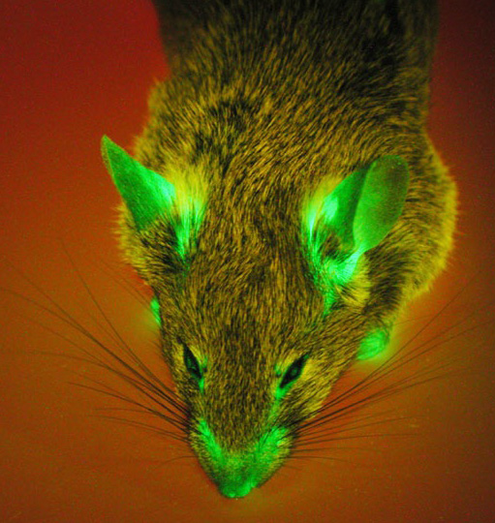

Slide 22
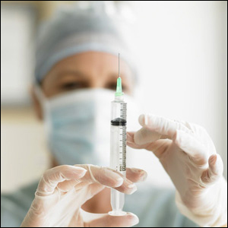
С помощью генной инженерии исследователи из Университета Пенсильвании представили новый метод производства вакцин: с помощью генетически сконструированных грибов. В результате был ускорен процесс производства вакцин, что может, по мнению пенсильванцев, пригодиться в случае биотеррористической атаки или вспышки птичьего гриппа.

Slide 23
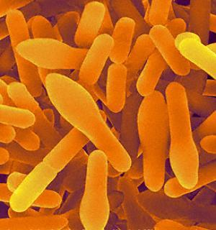
Как уже упоминалось выше, развитие генной инженерии не могло не отразиться на производстве препаратов, способствующих скорейшему выздоровлению пациента. Так, полученные путем все той же генной инженерии, бактерии семейства Clostridium, введенные в тело, растут и размножаются только в бедных кислородом частях опухолей, которые являются наиболее сложно излечимыми и по сей день.

Slide 24
Теперь умеют уже синтезировать гены, и с помощью таких синтезированных генов, введенных в бактерии, получают ряд веществ, в частности гормоны и интерферон. Их производство составило важную отрасль биотехнологии.
Интерферон – белок, синтезируемый организмом в ответ на вирусную инфекцию, изучают сейчас как возможное средство лечения рака и СПИДа. Понадобились бы тысячи литров крови человека, чтобы получить такое количество интерферона, какое дает всего один литр бактериальной культуры. Ясно, что выигрыш от массового производства этого вещества очень велик. Очень важную роль играет также получаемый на основе микробиологического синтеза инсулин, необходимый для лечения диабета. Методами генной инженерии удалось создать и ряд вакцин, которые испытываются сейчас для проверки их эффективности против вызывающего СПИД вируса иммунодефицита человека (ВИЧ). С помощью рекомбинантной ДНК получают в достаточных количествах и человеческий гормон роста, единственное средство лечения редкой детской болезни – гипофизарной карликовости.

Slide 25
Еще одно перспективное направление в медицине, связанное с рекомбинантной ДНК, – т.н. генная терапия. В этих работах, которые пока еще не вышли из экспериментальной стадии, в организм для борьбы с опухолью вводится сконструированная по методу генной инженерии копия гена, кодирующего мощный противоопухолевый фермент. Генную терапию начали применять также для борьбы с наследственными нарушениями в иммунной системе.
В сельском хозяйстве удалось генетически изменить десятки продовольственных и кормовых культур. В животноводстве использование гормона роста, полученного биотехнологическим путем, позволило повысить удои молока; с помощью генетически измененного вируса создана вакцина против герпеса у свиней.

Slide 26
Генная инженерия человека
В применении к человеку генная инженерия могла бы применяться для лечения наследственных болезней. Однако, технически, есть существенная разница между лечением самого пациента и изменением генома его потомков.
В настоящее время эффективные методы изменения генома человека находятся на стадии разработки. Долгое время генетическая инженерия обезьян сталкивалась с серьезными трудностями, однако в 2009 году эксперименты увенчались успехом: дал потомство первый генетически модифицированный примат - игрунка обыкновенная. В этом же году в Nature появилась публикация об успешном исцелении взрослого самца обезьяны от дальтонизма.

Slide 27
Генная инженерия человека
Хотя и в небольшом масштабе, генная инженерия уже используется для того, чтобы дать шанс забеременеть женщинам с некоторыми разновидностями бесплодия . Для этого используют яйцеклетки здоровой женщины. Ребёнок в результате наследует генотип от одного отца и двух матерей.
При помощи генной инженерии можно получать потомков с улучшенной внешностью, умственными и физическими способностями, характером и поведением. С помощью генотерапии в будущем возможно улучшение генома и ныне живущих людей. В принципе можно создавать и более серьёзные изменения, но на пути подобных преобразований человечеству необходимо решить множество этических проблем.

Slide 28
Научные факторы опасности генной инженерии
1. Генная инженерия в корне отличается от выведения новых сортов и пород. Исскуственное добавление чужеродных генов сильно нарушает точно отрегулированный генетический контроль нормальной клетки. Манипулирование генами коренным образом отличается от комбинирования материнских и отцовских хромосом, которое происходит при естественном скрещивании.
2. В настоящее время генная инженерия технически несовершенна, так как она не в состоянии управлять процессом встраивания нового гена. Поэтому невозможно предвидеть место встраивания и эффекты добавленного гена. Даже в том случае, если местоположение гена окажется возможным установить после его встраивания в геном, имеющиеся сведения о ДНК очень неполны для того, чтобы предсказать результаты.

Slide 29
3. В результате искусственного добавления чужеродного гена непредвиденно могут образоваться опасные вещества. В худшем случае это могут быть токсические вещества, аллергены или другие вредные для здоровья вещества. Сведения о подобного рода возможностях ещё очень неполны.
4. Не существует совершенно надёжных методов проверки на безвредность. Более 10% серьёзных побочных эффектов новых лекарств не возможно выявить несмотря на тщательно проводимые исследования на безвредность. Степень риска того, что опасные свойства новых, модифицированных с помощью генной инженерии продуктов питания, останутся незамеченными, вероятно, значительно больше, чем в случае лекарств.
5. Существующие в настоящее время требования по проверке на безвредность крайне недостаточны. Они совершенно явно составлены таким образом, чтобы упростить процедуру утверждения. Они позволяют использовать крайне нечувствительные методы проверки на безвредность. Поэтому существует значительный риск того, что опасные для здоровья продукты питания смогут пройти проверку незамеченными.

Slide 30
6. Созданные до настоящего времени с помощью генной инженерии продукты питания не имеют сколько-нибудь значительной ценности для человечества. Эти продукты удовлетворяют, главным образом, лишь коммерческие интересы.
7. Знания о действии на окружающую среду модифицированных с помощью генной инженерии организмов, привнесённых туда, совершенно недостаточны. Не доказано ещё, что модифицированные с помощью генной инженерии организмы не окажут вредного воздействия на окружающую среду. Экологами высказаны предположения о различных потенциальных экологических осложнениях. Например, имеется много возможностей для неконтролируемого распространения потенциально опасных генов, используемых генной инженерией, в том числе передача генов бактериями и вирусами. Осложнения, вызванные в окружающей среде, вероятно, невозможно будет исправить, так как выпущенные гены невозможно взять обратно.

Slide 31
8. Могут возникнуть новые и опасные вирусы. Экспериментально показано, что встроенные в геном гены вирусов могут соединяться с генами инфекционных вирусов (так называемая рекомбинация). Такие новые вирусы могут быть более агрессивными, чем исходные. Вирусы могут стать также менее видоспецифичными. Например, вирусы растений могут стать вредными для полезных насекомых, животных, а также людей.
9. Знания о наследственном веществе, ДНК, очень неполны. Известно о функции лишь трёх процентов ДНК. рискованно манипулировать сложными системами, знания о которых неполны. Обширный опыт в области биологии, экологии и медицины показывает, что это может вызвать серьёзные непредсказуемые проблемы и расстройства.
10. Генная инженерия не поможет решить проблему голода в мире. Утверждение, что генная инженерия может внести существенный вклад в разрешение проблемы голода в мире, является научно необоснованным мифом.

Slide 32
Продукты питания, подвергавшиеся генной инженерии или которые могут содержать генетически созданные ингредиенты
Амилаза - используется при приготовлении хлеба муки, крахмала
Сидр, вино, пиво и так далее
Разрыхлитель (пекарский порошок) – добавки
Хлеб - содержит сою
Масло Канола
Каталаза - используется при приготовлении напитков, яичного порошка, сыворотки
Зерновые культуры (крупы) - содержат сою
Химозин
Продукты из зерновых культур (круп)
Крахмал из зерновых культур
Сироп из зерновых культур

Slide 33
Пищевые добавки - содержат дрожжи
Фруктовые соки - могут изготовляться их генетических модифицированных фруктов
Сироп глюкозы
Мороженое - может содержать сою, сироп глюкозы
Кукуруза (маис)
Макароны (спагетти, вермишель) - могут содержать сою
Картофель
Легкие напитки - могут содержать сироп глюкозы
Соевые бобы, продукты, мясо
Газированные Фруктовые напитки
Тофу
Помидоры
Дрожжи (закваска)
Сахар

Slide 34
Какие перспективы генной инженерии?
С развитием генетических технологий человечество впервые в истории получает возможность с помощью медицинской генетики уменьшить груз
патологической наследственности, накопленной в процессе эволюции, избавиться от многих наследственных заболеваний, в частности, путем
замены патологического гена нормальным.

Slide 35


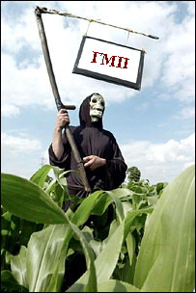
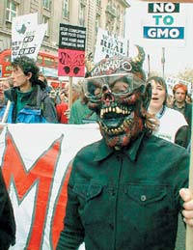
Отношение к ГМО в мире
Томатное пюре –
первый ГМ-продукт,
появившийся в Европе
в 1996 году
Маркировки, обозначающие
отсутствие ГМ компонентов в
продукте
Демонстрация противников
ГМ-продуктов
в Лондоне

